Slide 1
图论 by lovely_REx

Slide 2
章节一 图的引入
章节二 最短路
章节三 最小生成树
章节四 树的直径与最近公共祖先
章节五 基环树
章节六 差分约束

Slide 3
图的引入

Slide 4
单元一 图的概念
单元二 图的存储
单元三 图上的问题或算法

Slide 5
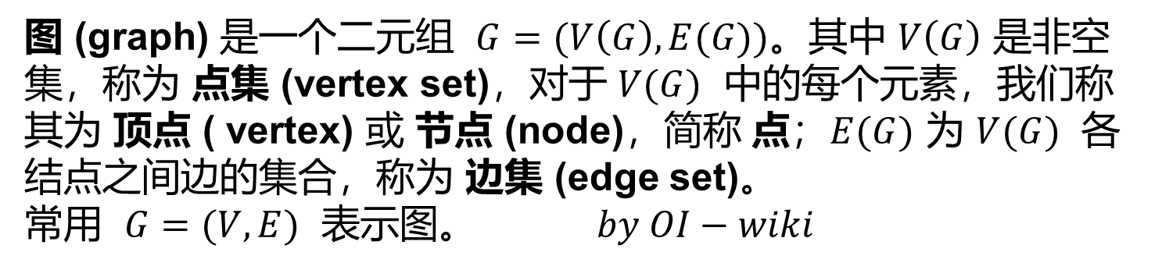
单元一 图的概念
图 (graph) 是一个二元组 $G=(V\left(G\right),E(G))$。其中 $V\left(G\right)$ 是非空集，称为 点集 (vertex set)，对于 $V(G)$ 中的每个元素，我们称其为 顶点 ( vertex) 或 节点 (node)，简称 点；$E(G)$ 为 $V(G)$ 各结点之间边的集合，称为 边集 (edge set)。
常用 $G=(V,E)$ 表示图。 $by OI−wiki$
说简单点，图是有点集和边集构成。

Slide 6
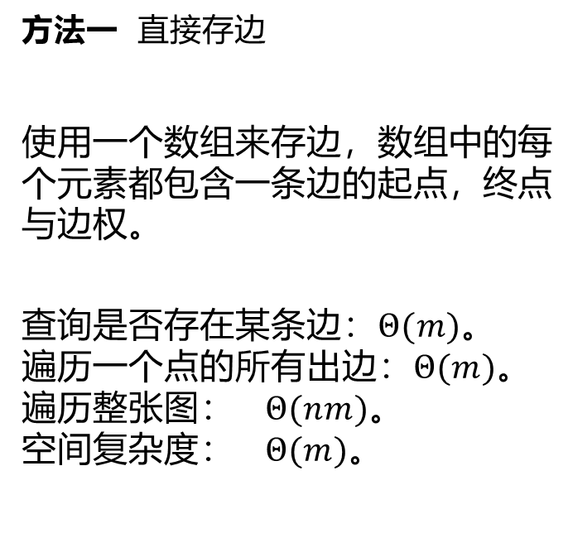
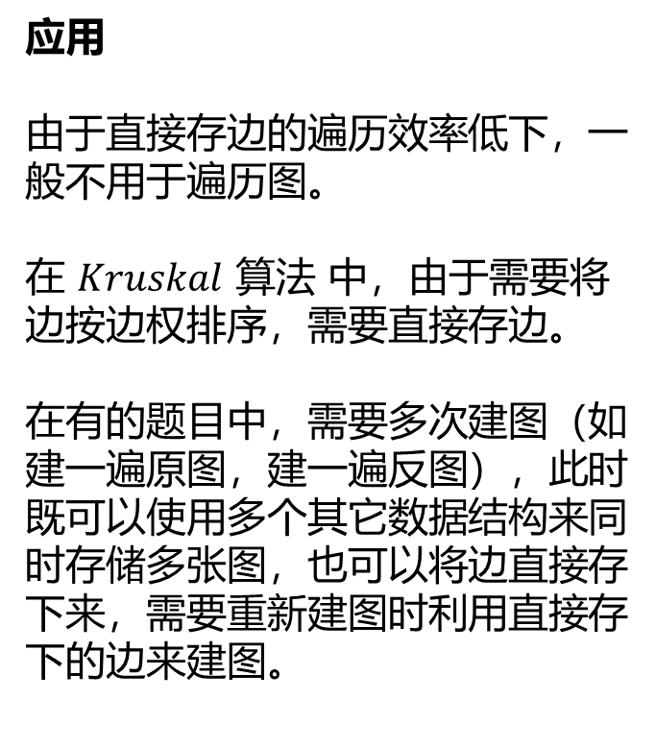
单元二 图的存储
方法一 直接存边
使用一个数组来存边，数组中的每个元素都包含一条边的起点，终点与边权。
查询是否存在某条边：$Θ(m)$。
遍历一个点的所有出边：$Θ(m)$。
遍历整张图： $Θ(nm)$。
空间复杂度： $Θ(m)$。
应用
由于直接存边的遍历效率低下，一般不用于遍历图。
在 $Kruskal$ 算法 中，由于需要将边按边权排序，需要直接存边。
在有的题目中，需要多次建图（如建一遍原图，建一遍反图），此时既可以使用多个其它数据结构来同时存储多张图，也可以将边直接存下来，需要重新建图时利用直接存下的边来建图。

Slide 7
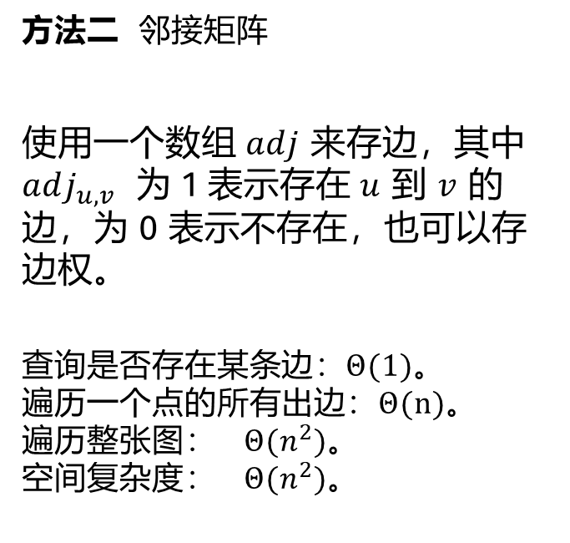
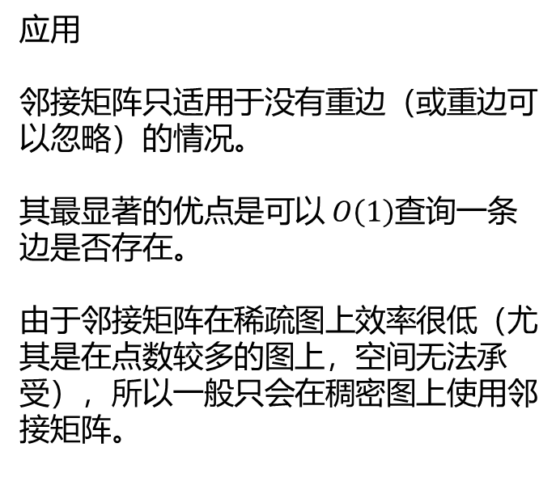
单元二 图的存储
方法二 邻接矩阵
使用一个数组 $adj$ 来存边，其中 $adj_{u,v}$ 为 1 表示存在 $u$ 到 $v$ 的边，为 0 表示不存在，也可以存边权。
查询是否存在某条边：$Θ(1)$。
遍历一个点的所有出边：$Θ(n)$。
遍历整张图： $Θ(n^{2})$。
空间复杂度： $Θ(n^{2})$。
应用
邻接矩阵只适用于没有重边（或重边可以忽略）的情况。
其最显著的优点是可以 $O\left(1\right)$查询一条边是否存在。
由于邻接矩阵在稀疏图上效率很低（尤其是在点数较多的图上，空间无法承受），所以一般只会在稠密图上使用邻接矩阵。

Slide 8
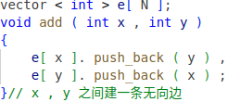
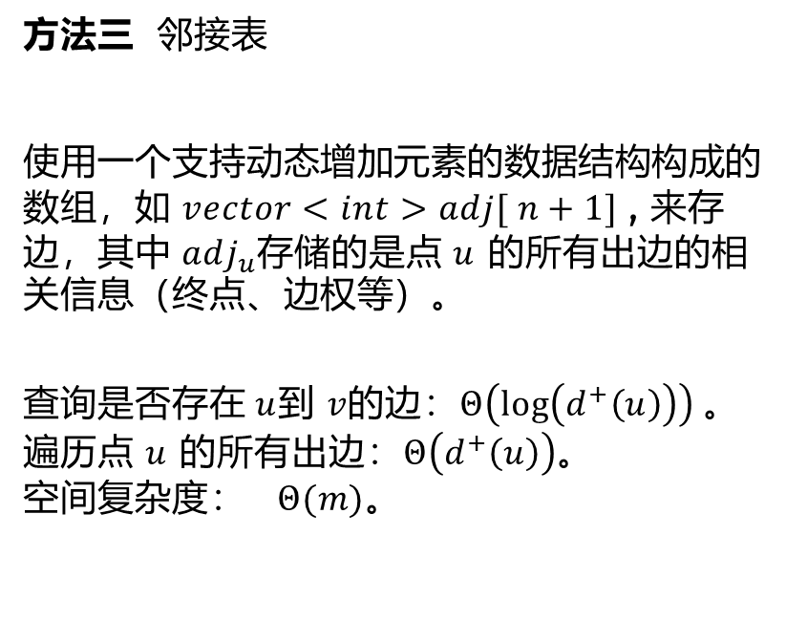
单元二 图的存储
应用
存各种图都很适合，除非有特殊需求（如需要快速查询一条边是否存在，且点数较少，可以使用邻接矩阵）。
尤其适用于需要对一个点的所有出边进行排序的场合。
方法三 邻接表
使用一个支持动态增加元素的数据结构构成的数组，如 $vector<int>adj[ n+1]$ , 来存边，其中 $adj_{u}$存储的是点 $u$ 的所有出边的相关信息（终点、边权等）。
查询是否存在 $u$到 $v$的边：$Θ\left(\log\left(d^{+}\left(u\right)\right)\right) 。$
遍历点 $u$ 的所有出边：$Θ\left(d^{+}\left(u\right)\right)。$
空间复杂度： $Θ(m)$。
例题 3B3643 图的存储的存储

Slide 9
单元三 图上的问题或算法
两点最短路，最小生成树，拓扑排序 ，差分约束 ，2 – SAT ，强连通分量，树的直径…..
接下来我们就来讲讲这些算法。

Slide 10
最短路

Slide 11
常见算法
Floyd
Bellman-Ford
3. SPFA
Dijkstra

Slide 12
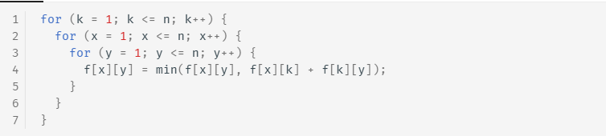
Floyd 本质上就是 dp，用来求任意两个结点之间的最短路。
定义一个数组 $f_{k,x,y}$ 表示只经过结点 $1$ 到 $k$ （ $x , y$ 不包含在经过结点 ）, 结点 $x$ 到 $y$ 的最短路长度。
显然，$f_{n,x,y}$ 就是结点 $x$ 到 $y$ 的最短路长度， $f_{0,x,y}$ 就是 $x , y$ 的边权或 $+∞$。
$$f_{k,x,y}=min ( f_{k−1,x,y} , f_{k−1,x,k}+f_{k−1,k,y} )$$
$f_{k−1,x,y}$ 表示不经过 $k$ 的点的最短路径，$f_{k−1,x,k} 和 f_{k−1,k,y}$ 表示经过 $k$ 点的。
我们发现 $f_{k,x,y}$ 只会从 $k − 1$ 层转移，所以第$1$维可以压去。

Slide 13
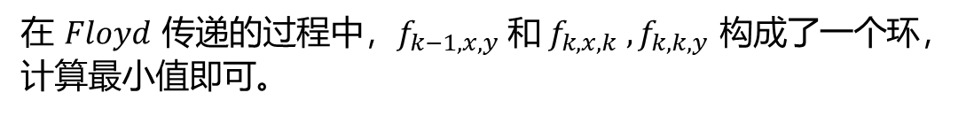
Floyd 的应用
给一个正权无向图，找一个最小权值和的环。
--- by P6175 无向图的最小环问题
在 $Floyd$ 传递的过程中，$f_{k−1,x,y} 和 f_{k,x,k} , f_{k,k,y}$ 构成了一个环，计算最小值即可。
除此之外，Floyd 也可以结合矩阵快速幂来解决一些逆天较难的题目，下面就让我们来看看。

Slide 14
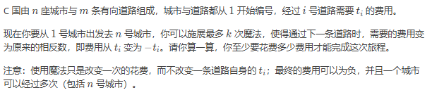

[NOI Online #1 入门组] 魔法
$$n≤100 , m≤2500 , k≤{10}^{6}$$

Slide 15
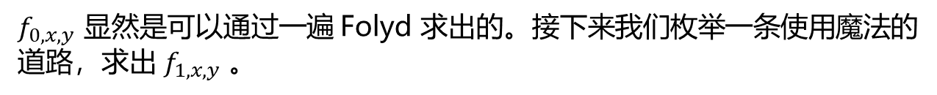
设 $f_{t,x,y}$ 表示使用 $t$ 次魔法后从 $x$ 到 $y$ 的最短路径。
$f_{0,x,y}$ 显然是可以通过一遍 Folyd 求出的。接下来我们枚举一条使用魔法的道路，求出 $f_{1,x,y}$ 。
例如，$x$ 为 $1$，$y$ 为 $5$ 时，我们枚举一条边 $s→t$ ，$f_{1,1,5}=\min{(f_{1,1,5} , f_{0,1,s}+f_{0,t,5} −w )}$
同上，我们可以使用递推式 $f_{k,,x,y}={min\{f}_{k−1,x,z}+f_{1,z,y}\}$（ $z$ 是中转点），直至求出 $f_{t,x,y}$。
我们将就矩阵乘法的操作改为 Floyd , 就可以用快速幂加速递推。
习题 [USACO07NOV] Cow Relays G

Slide 16
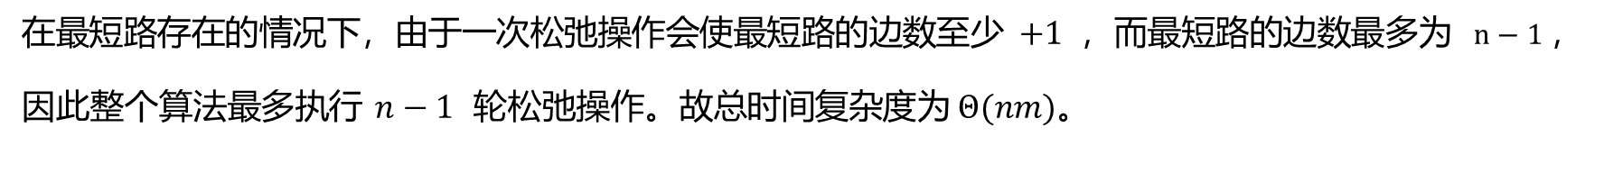
Bellman–Ford 算法
令 $dis_{x}$ 为从 $1$ 到 $x$ 的最短路径。
对于边 $\left(u,v\right)$ ，松弛操作对应下面的式子：$dis_{v}=min⁡(dis_{v},dis_{u}+w\left(u,v\right))，$这是显然的。
Bellman–Ford 算法所做的，就是不断尝试对图上每一条边进行松弛。我们每进行一轮循环，就对图上所有的边都尝试进行一次松弛操作，当一次循环中没有成功的松弛操作时，算法停止。
在最短路存在的情况下，由于一次松弛操作会使最短路的边数至少 $+1$ ，而最短路的边数最多为 $n−1$，因此整个算法最多执行 $n−1$ 轮松弛操作。故总时间复杂度为 $Θ(nm)$。

Slide 17
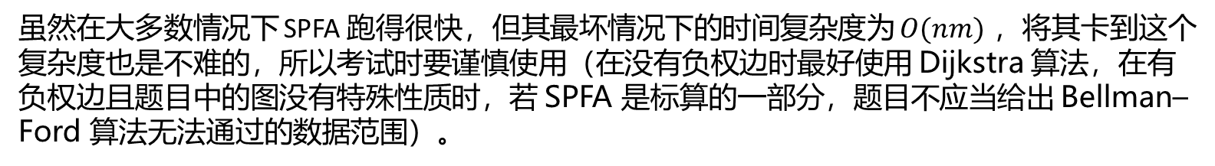
关于 SPFA 它死了，队列优化Bellman–Ford的算法 SPFA
很多时候我们并不需要那么多无用的松弛操作。
很显然，只有上一次被松弛的结点，所连接的边，才有可能引起下一次的松弛操作。
那么我们用队列来维护「哪些结点可能会引起松弛操作」，就能只访问必要的边了。
虽然在大多数情况下 SPFA 跑得很快，但其最坏情况下的时间复杂度为 $O(nm)$ ，将其卡到这个复杂度也是不难的，所以考试时要谨慎使用（在没有负权边时最好使用 Dijkstra 算法，在有负权边且题目中的图没有特殊性质时，若 SPFA 是标算的一部分，题目不应当给出 Bellman–Ford 算法无法通过的数据范围）。
SPFA 算法应用于判负环，这一应用之后会在差分约束中提到

Slide 18
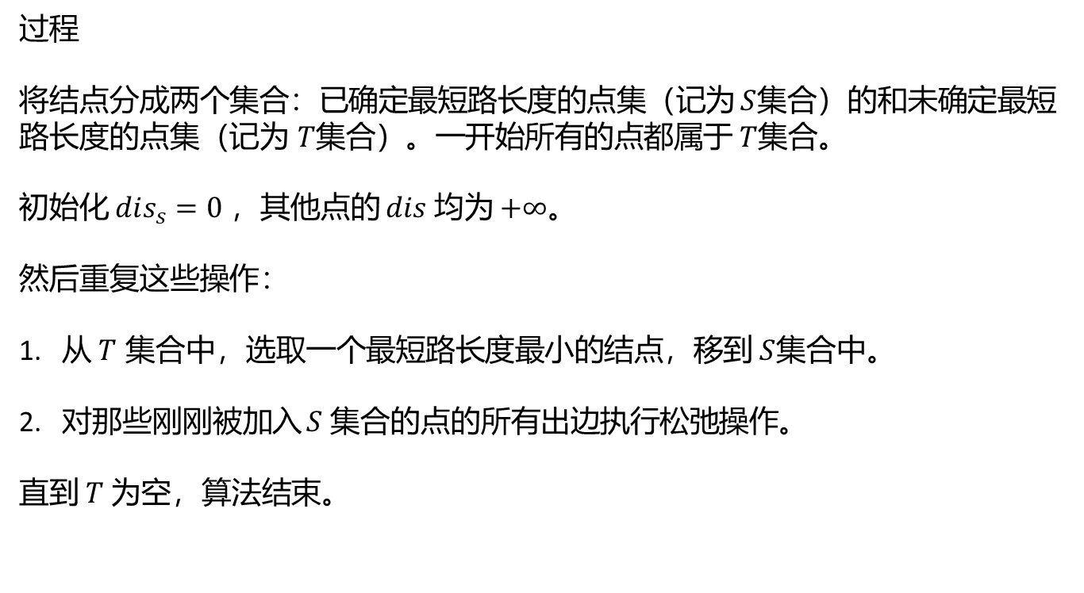
Dijkstra 算法
过程
将结点分成两个集合：已确定最短路长度的点集（记为 $S$集合）的和未确定最短路长度的点集（记为 $T$集合）。一开始所有的点都属于 $T$集合。
初始化 $dis_{s}=0$ ，其他点的 $dis$ 均为 $+∞$。
然后重复这些操作：
从$T$ 集合中，选取一个最短路长度最小的结点，移到 $S$集合中。
对那些刚刚被加入 $S$ 集合的点的所有出边执行松弛操作。
直到 $T$ 为空，算法结束。

Slide 19
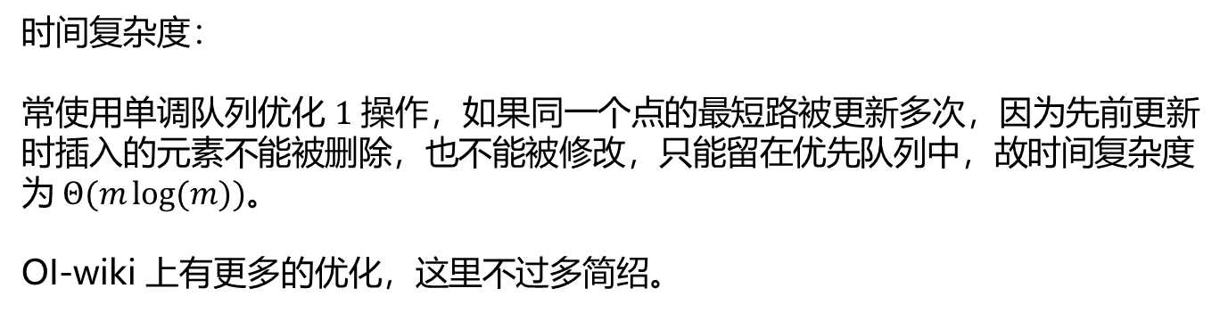
Dijkstra 算法
时间复杂度：
常使用单调队列优化 $1$ 操作，如果同一个点的最短路被更新多次，因为先前更新时插入的元素不能被删除，也不能被修改，只能留在优先队列中，故时间复杂度为$Θ(m\log{(m)})$。
OI-wiki 上有更多的优化，这里不过多简绍。

Slide 20
以上单源最短的算法我们就讲完了，接下来我们做点题。
例题：
P1948 [USACO08JAN] Telephone Lines S
P6096 [JSOI2015] 地铁线路
3. P2934 [USACO09JAN] Safe Travel G

Slide 21
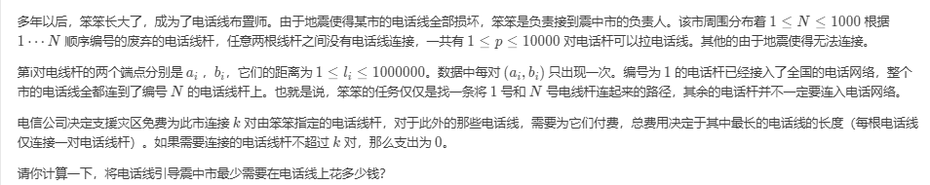
P1948 [USACO08JAN] Telephone Lines S

Slide 22
二分笨笨要花的钱 $q$，将边的长度大于 $q$ 的边权赋为 $1$ ， 其余为 $0$ ，判断从 $1$ 到 $n$ 的最短路是否小于等于 $k$。

Slide 23
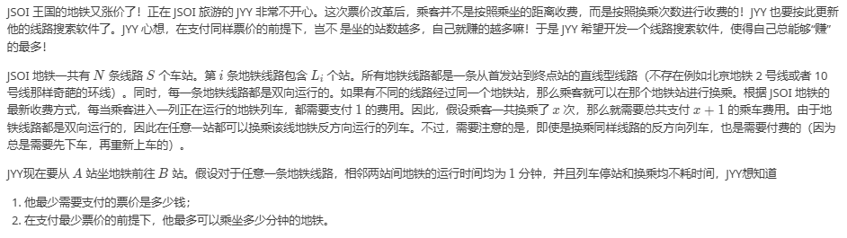
P6096 [JSOI2015] 地铁线路
一条线路可以经过同一个站点多次。$2≤N≤4×10^{5} , S≤3×10^{5} , ∑L_{i}≤8×10^{5}$
这道题我们主要来看第一问

Slide 24
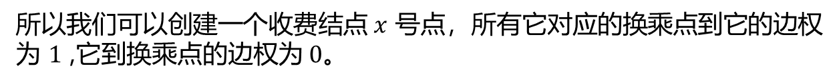
将经过某一个换乘点的线路之间互相连边，再按花费第一关键字时长第二关键字跑最短路即可。
但这题真的有这题真的有这么简单吗？
考虑一条线路可以经过同一个站点多次。$2≤N≤4×10^{5} , S≤3×10^{5} , ∑L_{i}≤8×10^{5}$后你会发现上述办法的边数可能会达到 $N^{2}$ 级别。
所以我们可以创建一个收费结点 $x$ 号点，所有它对应的换乘点到它的边权为 $1$ ,它到换乘点的边权为 $0$。

Slide 25
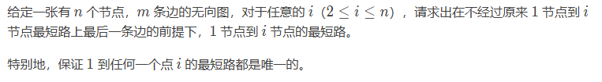
P2934 [USACO09JAN] Safe Travel G

Slide 26
最小生成树

Slide 27
最小生成树的章节简介
单元1：最小生成树是什么
单元2：最小生成树怎么求
单元3：最小生成树有什么用

Slide 28
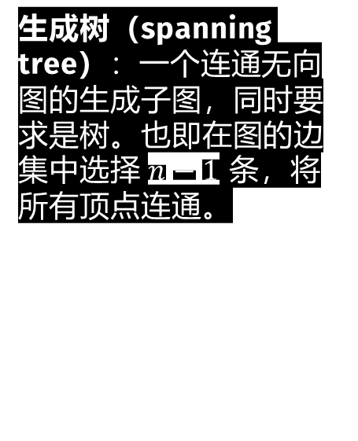


最小生成树是什么
生成树是什么
最小生成树和生成树的区别
生成树（spanning tree）：一个连通无向图的生成子图，同时要求是树。也即在图的边集中选择 $n−1$ 条，将所有顶点连通。
我们定义无向连通图的 最小生成树（Minimum Spanning Tree，MST）为边权和最小的生成树。
注意：只有连通图才有生成树，而对于非连通图，只存在生成森林

Slide 29

最小生成树怎么求-Kruskal 算法
Kruskal 算法是一种常见并且好写的最小生成树算法，由 Kruskal 发明。该算法的基本思想是从小到大加入边，是个贪心算法。
首先我们存储每一条边和两个端点，按照边权从小到大排序。依次枚举每一条边，设这一条边的两个端点分别为 $x, y$ ，如果此时最小生成树中 $x$ 和 $y$ 不连通，那么在最小生成树中加入这条边。只要最小生成树的边数等于 $n − 1$，那么最小生成树构造完成。连通性可以使用并查集维护。
关于正确性，由于我们对所有边从小到大进行了排序，所以每一次加入最小生成树的边一定是最小的。只要一条边的两个端点 $x, y$ 连通，那么这条边就不能加入，否则就会增加边权和，并且还会形成环。
关于时间复杂度，由于排序其实才是最慢的一步，所以算法的时间复杂度为 $Θ$ $(m log m)$。

Slide 30

最小生成树怎么求-Prim 算法
Prim 算法和 Kruskal 算法一样，都是基于贪心的算法，不过 Prim 算法是以点为对象的算法，也就是蓝白点，与 Dijkstra 算法相同。
我们设最小生成树（蓝点）的顶点集为 $U$。
在算法实现中， 首先将源点标记为蓝点（求出最短路径的点，反之则白点），然后循环 $n − 1$ 次，对于每一次循环，找出当前所有点中距离 $U$ 的距离最小且的白点 x，将其标为蓝点，然后枚举点 $x$的每一个邻接点 $y$，更新距离 $x$ 最近的点的距离。
该算法时间复杂度为 $Θ(n^{2})$，不过还可以进行优化。
“找出当前所有点中距离 $U$ 的距离最小且的白点” 这一过程可以类似 Dijkstra 算法，通过优先队列实现。
优化后该算法的时间复杂度为 $Θ(m log m)$

Slide 31




最小生成树的应用-题目分享
例题
1. CF1120D Power Tree
2. P1967 [NOIP2013 提高组] 货车运输
习题
P3366 【模板】最小生成树

Slide 32
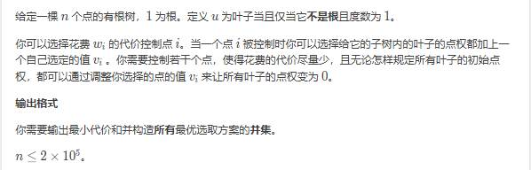


CF1120D Power Tree

Slide 33
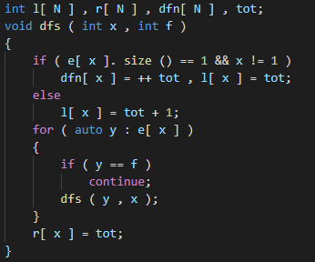

既然我们要控制叶子结点，所以我们要求出一个结点它所控制的叶子结点的区间。
但是求出后又有什么用呢？
考虑将问题转化，原来的树上问题可以转化为序列上的区间加问题，既然是区间加，又可以转化为什么呢？
考虑差分，在差分数组 $d$ 上，对一个区间 $l,r$ 加上 $val$ 等价于 $d_{l}+val , d_{r+1}−val$。
所以原问题就转化为了 $d$ 通过 $d_{l}+val , d_{r+1}−val$ 将 $d_{i}$ 变为任意值。

Slide 34
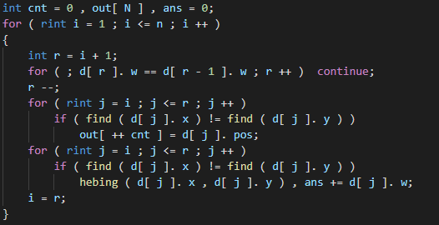

假设叶子结点的个数为 $tot$ ，那么上述问题又可以转化为将 $d_{l}+val , d_{r+1}−val$ ，的加减操作转化到 $d_{tot+1}$ 去。
所以我们可以将 $l$ 与 $r+1$ 连边，边权为对应的 $u_{i}$ ，然后我们跑最小生成树即可求出第一问。
可是第二问要怎么求呢？
我们将边权相等的边打包一起处理，就可以了。
讲述比较抽象所以贴一下代码方便理解

Slide 35
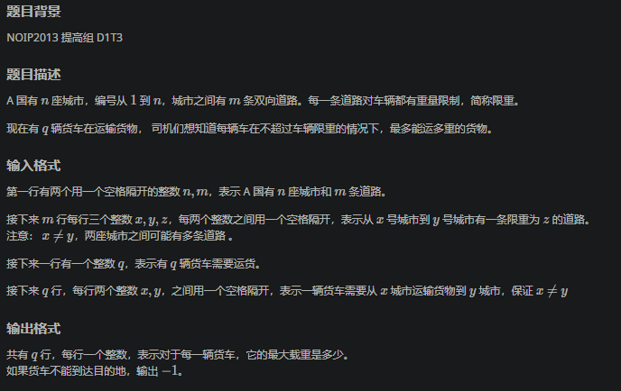
P1967 [NOIP2013 提高组] 货车运输
$$N≤{10}^{4},M≤5×{10}^{4},q≤3×{10}^{4}$$

Slide 36
建最大生成树，处理询问即可。

Slide 37
树的直径与最近公共祖先
单元一 树的直径是什么及怎么求
单元二 树上直径的应用（例题）
单元三 最近公共祖先是什么及怎么求
单元四 树上公共祖先的应用（例题）

Slide 38
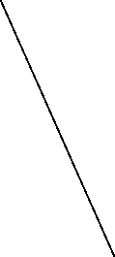
单元一 树的直径是什么及怎么求
树上任意两节点之间最长的简单路径即为树的「直径」
显然，一棵树可以有多条直径，他们的长度相等。
性质1：距离树上每一个点最远的点，一定是直径的端点之一。
性质2：如果在两颗树之间连一条边，那么新的直径的端点一定是之前的四个端点之二。

Slide 39
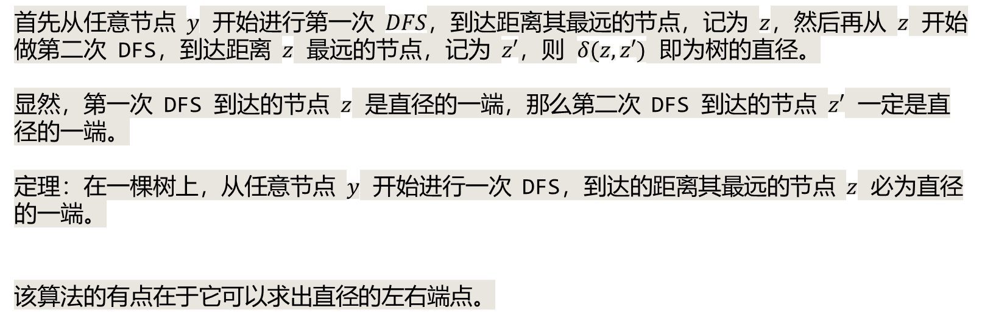
单元一 树的直径是什么及怎么求
求法一：两遍 DFS
首先从任意节点 $y$ 开始进行第一次 $DFS$，到达距离其最远的节点，记为 $z$，然后再从 $z$ 开始做第二次 DFS，到达距离 $z$ 最远的节点，记为 $z′$，则 $δ(z,z′)$ 即为树的直径。
显然，第一次 DFS 到达的节点 $z$ 是直径的一端，那么第二次 DFS 到达的节点 $z′$ 一定是直径的一端。
定理：在一棵树上，从任意节点 $y$ 开始进行一次 DFS，到达的距离其最远的节点 $z$ 必为直径的一端。
该算法的有点在于它可以求出直径的左右端点。

Slide 40
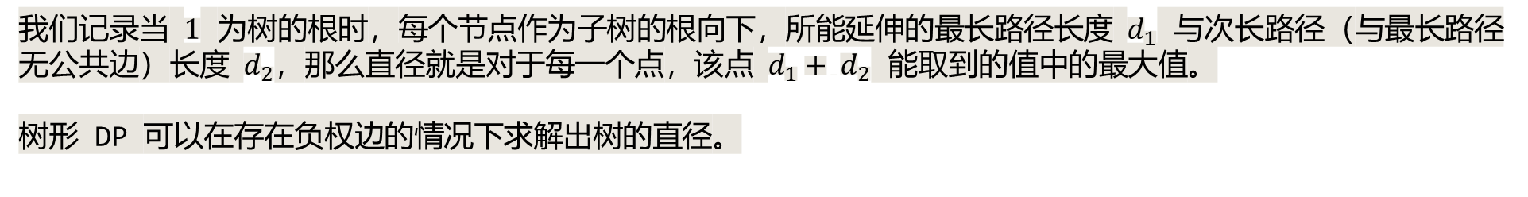
单元一 树的直径是什么及怎么求
求法二：两遍 树的直径
我们记录当 $1$ 为树的根时，每个节点作为子树的根向下，所能延伸的最长路径长度 $d_{1}$ 与次长路径（与最长路径无公共边）长度 $d_{2}$，那么直径就是对于每一个点，该点 $d_{1}+ d_{2}$ 能取到的值中的最大值。
树形 DP 可以在存在负权边的情况下求解出树的直径。
void dfs(int u, int fa) {
d1[u] = d2[u] = 0;
for (int v : E[u]) {
if (v == fa) continue;
dfs(v, u);
int t = d1[v] + 1;
if (t > d1[u])
d2[u] = d1[u], d1[u] = t;
else if (t > d2[u])
d2[u] = t;
}
d = max(d, d1[u] + d2[u]);
}

Slide 41
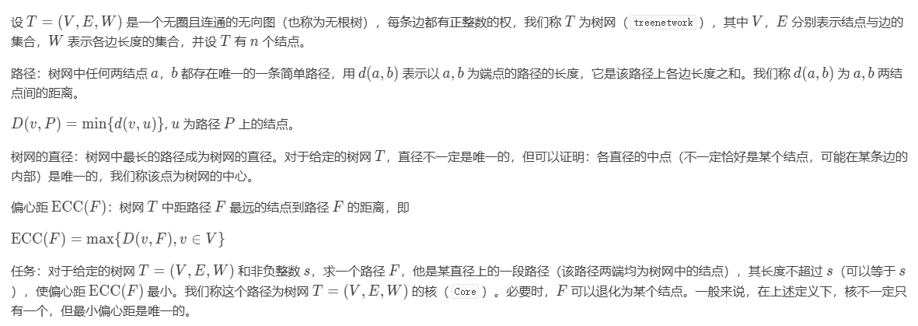

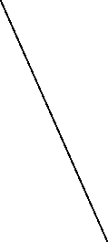
单元二 树的直径的例题
P1099 [NOIP2007 提高组] 树网的核

Slide 42
将树的直径抽出来，将其他结点挂到对应的直径上的结点上面，处理出最大深度，双指针加线段树即可。

Slide 43
习题：
P2491 [SDOI2011] 消防
P3629 [APIO2010] 巡逻

Slide 44
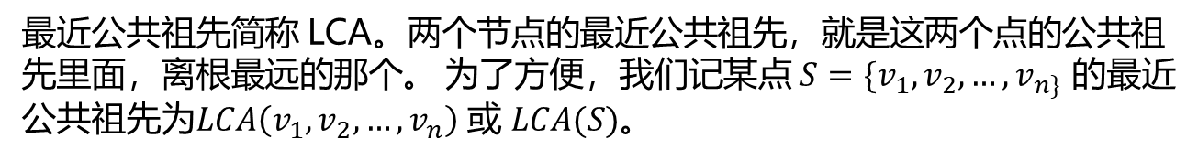
单元二 最近公共祖先是什么及怎么求
最近公共祖先简称 LCA。两个节点的最近公共祖先，就是这两个点的公共祖先里面，离根最远的那个。 为了方便，我们记某点 $S=\{v_{1},v_{2},…,v_{n\}}$ 的最近公共祖先为$LCA\left(v_{1},v_{2},…,v_{n}\right)$ 或 $LCA(S)$。
主要的求法有：倍增，树剖，Tarjan，这里我们主要来学习倍增。

Slide 45
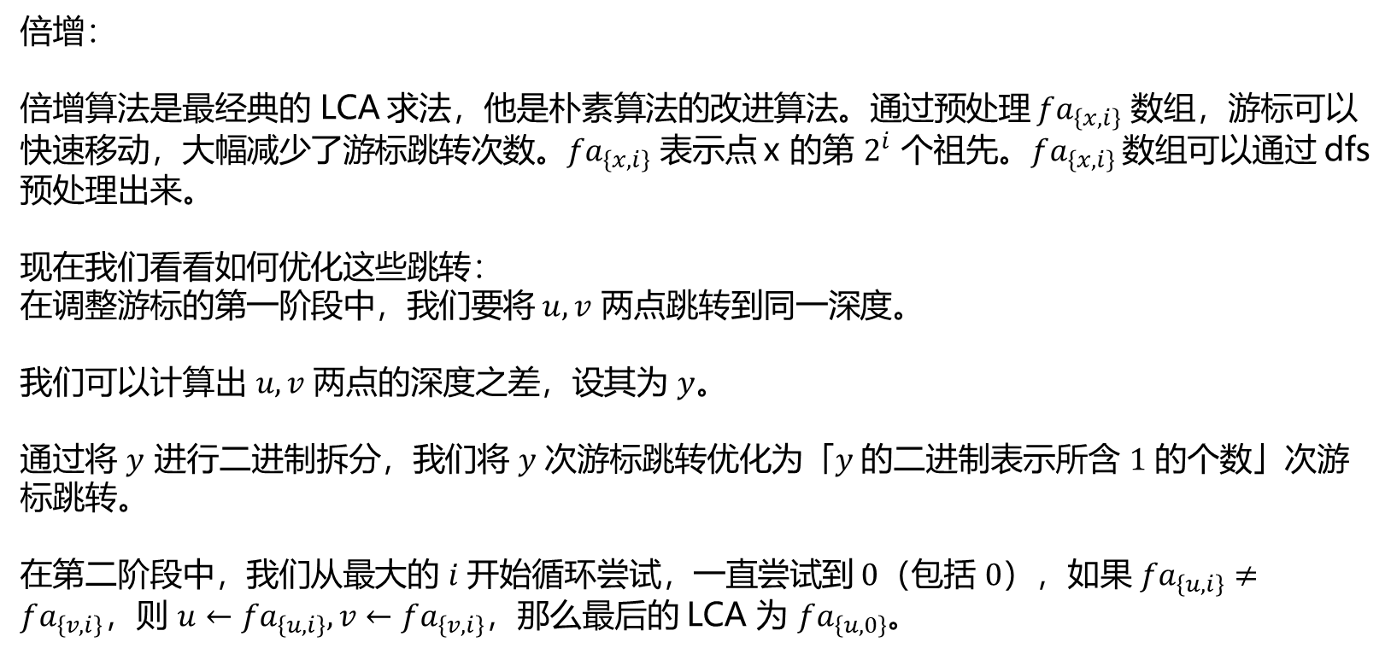
单元二 最近公共祖先是什么及怎么求
倍增：
倍增算法是最经典的 LCA 求法，他是朴素算法的改进算法。通过预处理 $fa_{\left\{x,i\right\}}$ 数组，游标可以快速移动，大幅减少了游标跳转次数。$fa_{\left\{x,i\right\}}$ 表示点 x 的第 $2^{i}$ 个祖先。$fa_{\left\{x,i\right\}}$ 数组可以通过 dfs 预处理出来。
现在我们看看如何优化这些跳转：
在调整游标的第一阶段中，我们要将 $u,v$ 两点跳转到同一深度。
我们可以计算出 $u,v$ 两点的深度之差，设其为 $y$。
通过将 $y$ 进行二进制拆分，我们将 $y$ 次游标跳转优化为「$y$ 的二进制表示所含 $1$ 的个数」次游标跳转。
在第二阶段中，我们从最大的 $i$ 开始循环尝试，一直尝试到 $0$（包括 $0$），如果 $fa_{\left\{u,i\right\}}≠fa_{\left\{v,i\right\}}$，则 $u←fa_{\left\{u,i\right\}},v←fa_{\left\{v,i\right\}}$，那么最后的 LCA 为 $fa_{\left\{u,0\right\}}$。

Slide 46
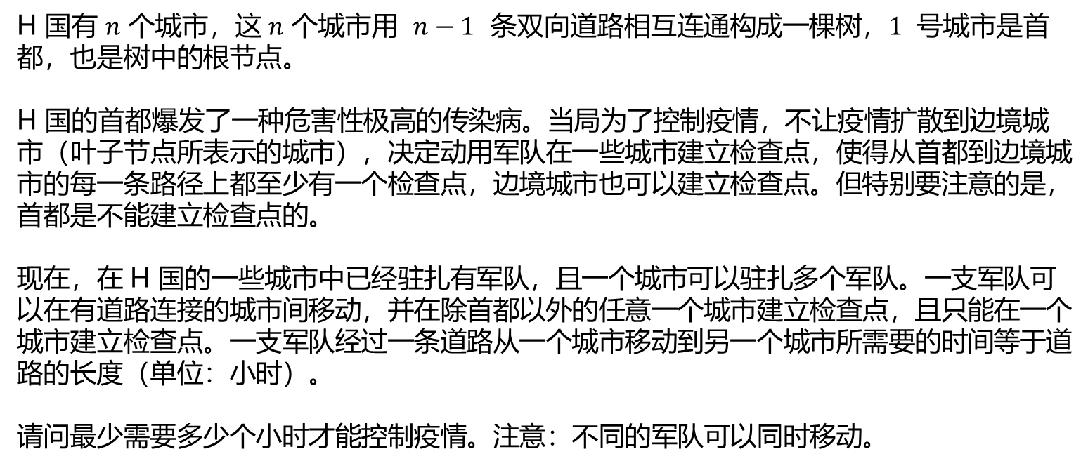
单元二 树上公共祖先的应用（例题）
$$2≤ m≤ n≤5×{10}^{4}，0<w <{10}^{9}。$$
此题目用到了倍增
H 国有 $n$ 个城市，这 $n$ 个城市用 $n−1$ 条双向道路相互连通构成一棵树，$1$ 号城市是首都，也是树中的根节点。
H 国的首都爆发了一种危害性极高的传染病。当局为了控制疫情，不让疫情扩散到边境城市（叶子节点所表示的城市），决定动用军队在一些城市建立检查点，使得从首都到边境城市的每一条路径上都至少有一个检查点，边境城市也可以建立检查点。但特别要注意的是，首都是不能建立检查点的。
现在，在 H 国的一些城市中已经驻扎有军队，且一个城市可以驻扎多个军队。一支军队可以在有道路连接的城市间移动，并在除首都以外的任意一个城市建立检查点，且只能在一个城市建立检查点。一支军队经过一条道路从一个城市移动到另一个城市所需要的时间等于道路的长度（单位：小时）。
请问最少需要多少个小时才能控制疫情。注意：不同的军队可以同时移动。

Slide 47
二分加贪心。

Slide 48
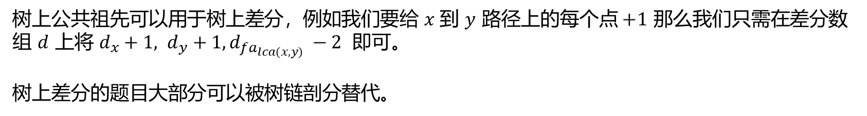
树上公共祖先可以用于树上差分，例如我们要给 $x$ 到 $y$ 路径上的每个点 $+1$ 那么我们只需在差分数组 $d$ 上将 $d_{x}+1, d_{y}+1, d_{fa_{lca\left(x,y\right)}} −2$ 即可。
树上差分的题目大部分可以被树链剖分替代。
习题
P3066 [USACO12DEC] Running Away From the Barn G
CF191C Fools and Roads

Slide 49
基环树

Slide 50
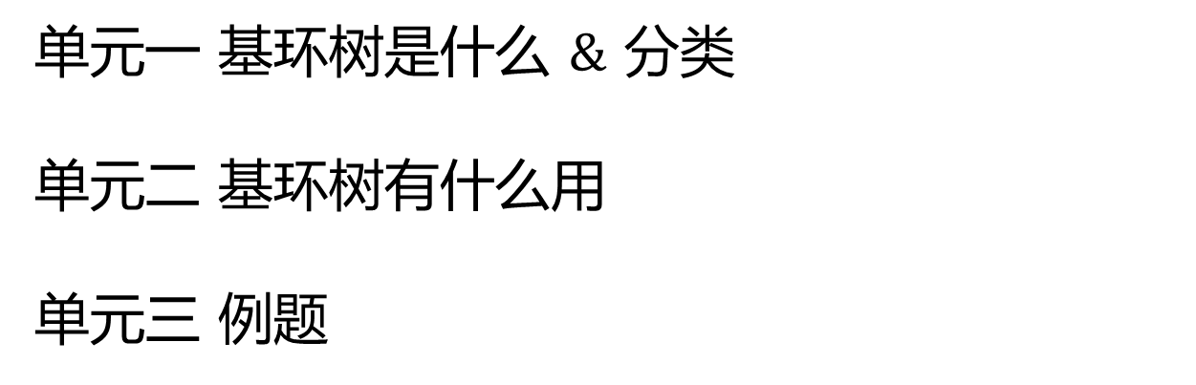
单元一 基环树是什么 $\&$ 分类
单元二 基环树有什么用
单元三 例题

Slide 51
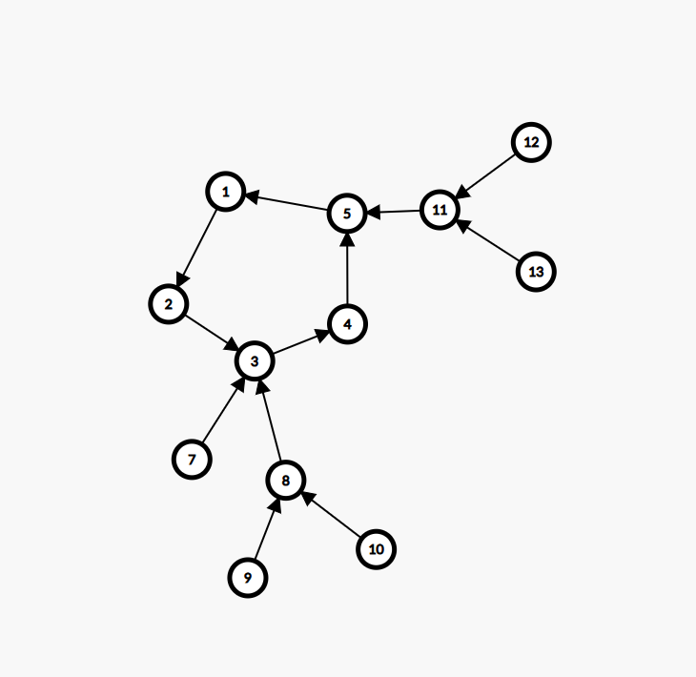

单元一 基环树是什么 $\&$ 分类
基环树是普通树加一条非树边，即 $n$ 个点 $n$ 条边构成的图。
若边有向，那么我们将基环树分为外向树和内向树
若每个结点有且有一个入度，那我们称它是外向树。
若每个结点有且有一个出度，那我们称它是内向树。
此图便是内向树。

Slide 52
单元二 基环树有什么用
基环树不同于线段树等，它不可以处理数据，所以发明它单纯就是为了出题。
基环树的核心在于找环破环，跑 dp。

Slide 53
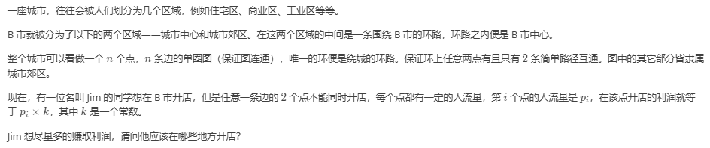
单元一 例题
P1453 城市环路

Slide 54
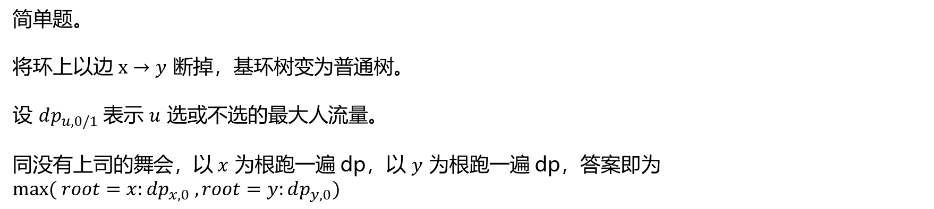
简单题。
将环上以边 $x→y$ 断掉，基环树变为普通树。
设 $dp_{u,0/1} 表示$ $u$ 选或不选的最大人流量。
同没有上司的舞会，以 $x$ 为根跑一遍 dp，以 $y$ 为根跑一遍 dp，答案即为 $\max{( root=x:dp_{x,0} , root=y:dp_{y,0})}$
习题：
P2607 [ZJOI2008] 骑士

Slide 55
差分约束

Slide 56

单元一 差分约束是啥
差分约束系统 是一种特殊的 $n$ 元一次不等式组，它包含 $n$ 个变量 $x_{1},x_{2},…,x_{n}$ 以及 $m$ 个约束条件，每个约束条件是由两个其中的变量做差构成的，形如 $x_{i}−x_{j}≤ c_{k}$，其中 $1≤ i, j≤ n, i≠ j$, $1≤ k≤ m$ 并且 $c_{k}$ 是常数（可以是非负数，也可以是负数）。我们要解决的问题是：求一组解 $x_{1}=a_{1},x_{2}=a_{2},…,x_{n}=a_{n}$，使得所有的约束条件得到满足，否则判断出无解。
差分约束系统中的每个约束条件 $x_{i}−x_{j}≤ c_k$ 都可以变形成 $x_{i}≤ x_{j}+c_{k}$，这与单源最短路中的三角形不等式 $dist\left[y\right]≤ dist[x]+z$ 非常相似。因此，我们可以把每个变量 $x_i$ 看做图中的一个结点，对于每个约束条件 $x_{i}−x_{j}≤ c_{k}$，从结点 $j$ 向结点 $i$ 连一条长度为 $c_{k}$ 的有向边。
注意到，如果 $\{a_{1},a_{2},…,a_{n\}}$ 是该差分约束系统的一组解，那么对于任意的常数 $d$，$\{a_{1}+d,a_{2}+d,…,a_{n}+d\}$ 显然也是该差分约束系统的一组解，因为这样做差后 $d$ 刚好被消掉。

Slide 57

这里特别来讲一下，差分约束是判负环 $or$ 正环。
$x_{i}≤ x_{j}+c_{k}$ 类似的三角不等式，我们判断是否有负环，因为若在负环，说明 $x_{i}$ 要无限缩小，所以无解。
若是 $x_{i}≥x_{j}+c_{k}$ ，则判断是否有正环。 （正环可以将边权取反，判负环使用 spfa）

Slide 58

SPFA 判负环是它唯一活着的原因使用方式，若一结点被松弛 $n 次$及以上那么它一定在一个负环上。

Slide 59
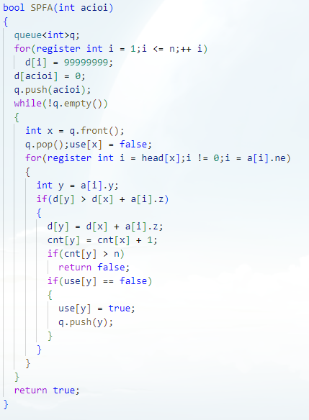

Slide 60
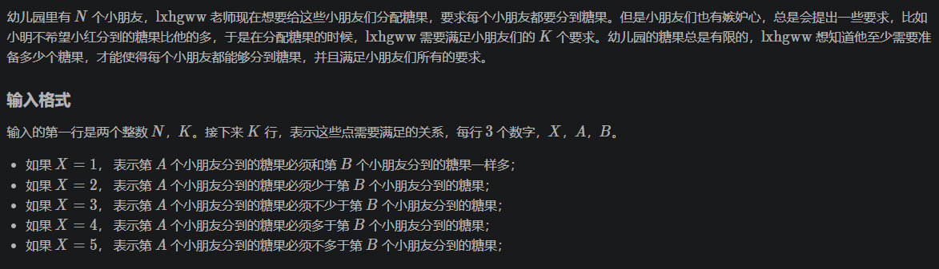
P3275 [SCOI2011] 糖果
这道题我们主要来熟悉建模：
补充一个知识点：
这题中跑完最短路后，dis 之和既是最小糖果数。 这道题还用到了 tarjan 缩点。
之后我们会讲到。

Slide 61
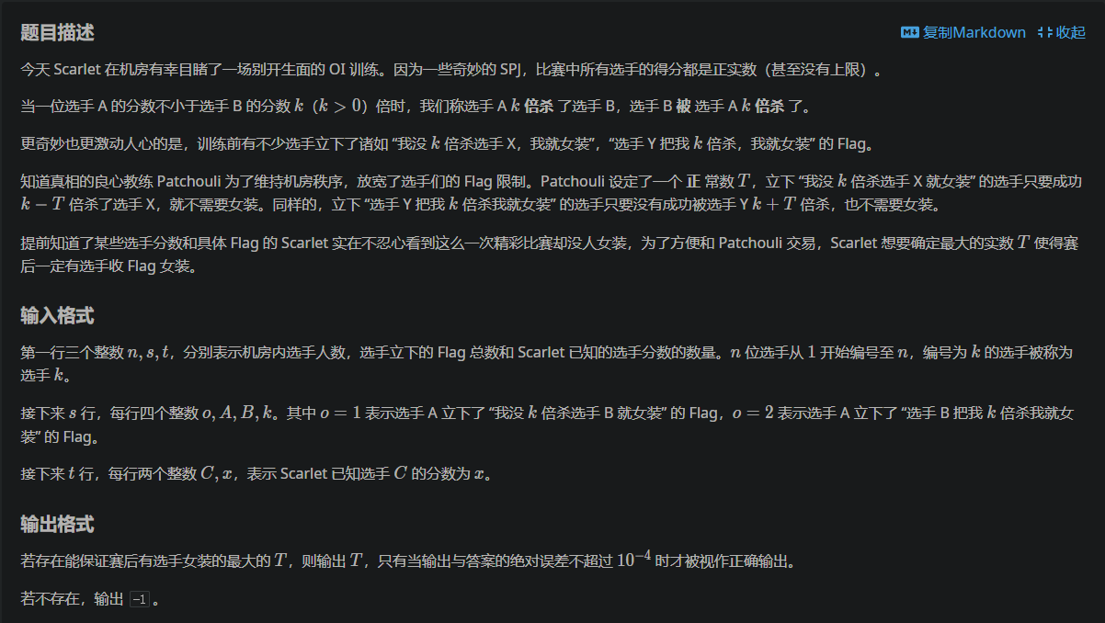
P4926 [1007] 倍杀测量者

Slide 62
See you again

